Slide 1

Тыва дыл
8 класс

Slide 2
Чѳрүлдээниӊ тайылбыр домаа
Кызыл хоорайныӊ
12 дугаар ортумак школазыныӊ
тыва дыл, чогаал башкызы
Монгуш Салбак Алексеевна
тургускан.

Slide 3

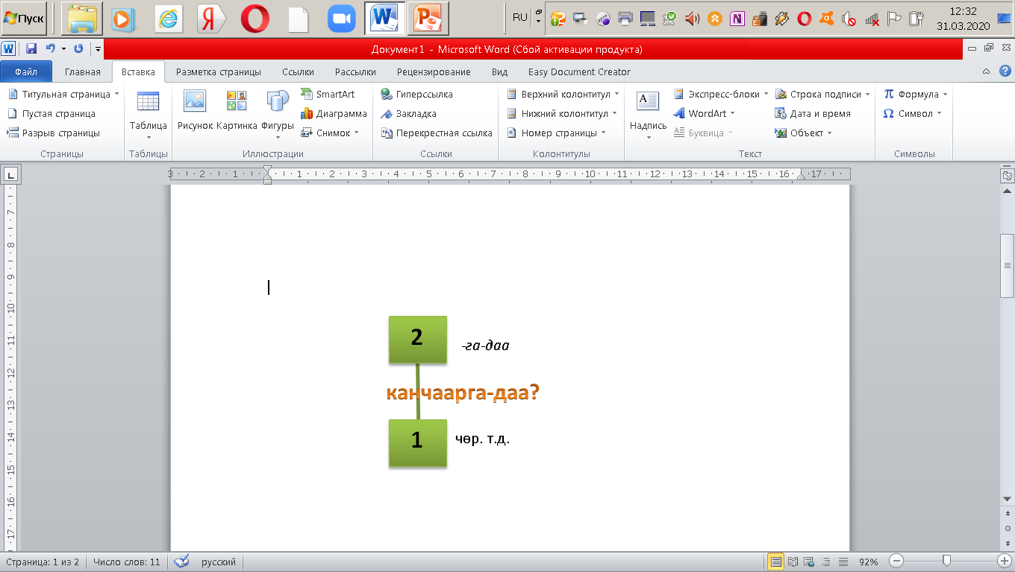
Чѳрүлдээниӊ т.д.
Аӊчылар алгырарга-даа,
мажаалай тооваан.
Аӊчылар алгырарга-даа
1
2

Slide 4
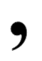
Чѳрүлдээниӊ т.д.
Хамаа-рышкан сөзү | Айтырыы | Холбаазы | Бижик демдээ
Кол домак-ка азы бир кежигүнге | Канчалза-даа? Кандыг болза-даа? Канчаар болза-даа? Канчаарга-даа? | -за/…-даа -га/…-даа -да/…-даа -га/…-ла -да/…-ла | Кезээде -биле аӊгылаар.
Чѳрүлдээниӊ тайылбыр домаа
кол домакта кылдыныгга чѳрүшкек,
удурланышкак утканы илередир.

Slide 5
Хыналда тестини кылыӊар
https://www.testwizard.ru/test.php?id=6400

Slide 6
Мергежилге. Бердинген домактарнга бижик демдектерин салгаш, үлегер ёзугаар сайгарыӊар, схемазын тургузуӊар.
Авашкылар хѳѳрежип, дыка үр манаарга-даа Илдирмаа келбээн.(С.Сарыг-оол)
Суггарган аъттар келирге-даа ол шимчевээн (К. Кудажы)
Караӊгылап келген болза-даа машиналар ам-даа маӊнашпышаан.
Кушкаштарны хойгузуптар деп чорумда-ла хартыга бирээзин теп аппарды.

